Slide 1
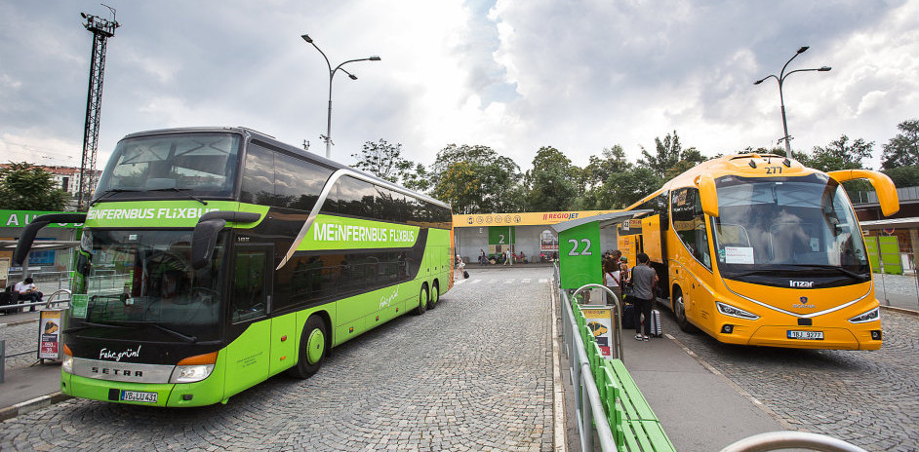
Analýza autobusů určených pro dálkovou dopravu na středoevropském trhu
Autor bakalářské práce: Petr Chvátal
Vedoucí bakalářské práce: Ing. Ondrej Stopka, PhD.
České Budějovice, prosinec 2016

Slide 2
Motivace a důvody k řešení daného problému
Zákonitosti, trendy, anomálie trhu s dálkovými autobusy v podmínkách střední Evropy
Porovnání struktury trhu s ostatními třídami
Zákonitostí trhu ⇨strategické a taktické plánování výroby
Historické souvislosti ⇨ orientace na trhu
Návrh metodiky kategorizace cestovních autobusů

Slide 3
Cíl práce
Cílem bakalářské práce je analyzovat a komparovat vozidla určená pro kapacitní dálkovou linkovou dopravu (klasické autobusy) s turistickými autokary určenými pro příležitostnou zájezdovou dopravu.

Slide 4
Použité metody
Zdroj dat – uzavřená část SDA (přebírá od MDČR)
Filtrace M2<7500 kg ⇨ statistické zpracování ⇨ tabulkové, grafické výstupy ⇨ závěry a odpovědi
Metody
  Komparace – zastoupení síly segmentů D/L/M
  Indukce – vliv nových registrací na Ø stáří a voz. park
  Dedukce – vliv ekonomické krize na přepr. poptávku
  Syntéza – vliv bezpečnosti, komfortu na kvalitu a cenu

Slide 5
Hypotézy
Nejprodávanějším typem dálkového (cestovního) autobusu posledních 5 let je vůz v provedení 12 metrů HD.
Ve struktuře odběratelů převažují zákazníci s flotilovou obměnou autoparku nad individuální kusovou dodávkou.
V posledních několika letech převažují dodávky integrálních autobusů před vozy podvozkové koncepce.
Mezi lety 2010 a 2015 dochází k pravidelnému nárůstu prodejů vozidel v segmentu cestovních autobusů.
Větší část pořizovaných nových dálkových autobusů je používána v pravidelné linkové dopravě.

Slide 6
Dosažené výsledky
1. hypotéza – potvrzena
  Ø 54,42 % vozů v provedení 12 metrů HD (2010-2015)
2. hypotéza – potvrzena
  V roce 2015 151 vz. pro flotilová řešení, 52 vz. pro individ. řešení
3. hypotéza – potvrzena
  V roce 2015 30 vz. nástavbové koncepce, 171 vz. integrální koncepce
4. hypotéza – potvrzena
  Ø meziroční nárůst objemů prodeje 21 vozidel (tj. Ø 19,15 %)
5. hypotéza – nepotvrzena
  V roce 2015 63% registrovaných vz. ve smluvní přepravě

Slide 7
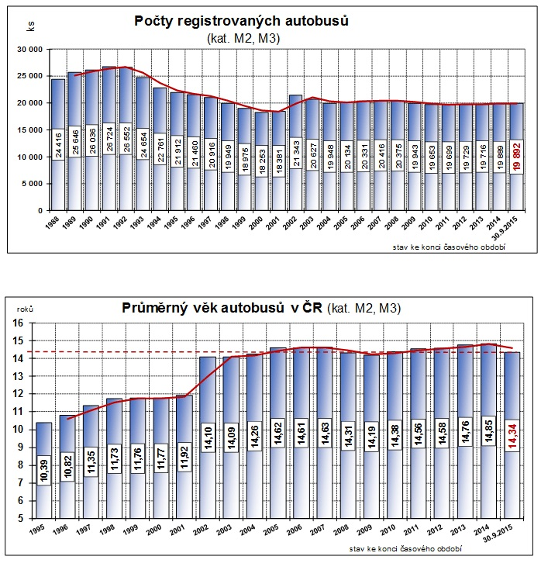
Historie vývoje registrací a průměrného věku
Zdroj: Svaz Dovozců Automobilů: SDA [online]. [cit. 2016-09-28].

Slide 8
Výroba autobusů v ČR 2006-2015
Zdroj: Svaz Dovozců Automobilů: SDA [online]. [cit. 2016-09-28].

Slide 9
První registrace autobusů v ČR 2006-2015
Zdroj: Svaz Dovozců Automobilů: SDA [online]. [cit. 2016-09-28].

Slide 10
Zastoupení značek v roce 2015
Zdroj: Svaz Dovozců Automobilů: SDA [online]. [cit. 2016-09-28]. vlastní zpracování

Slide 11
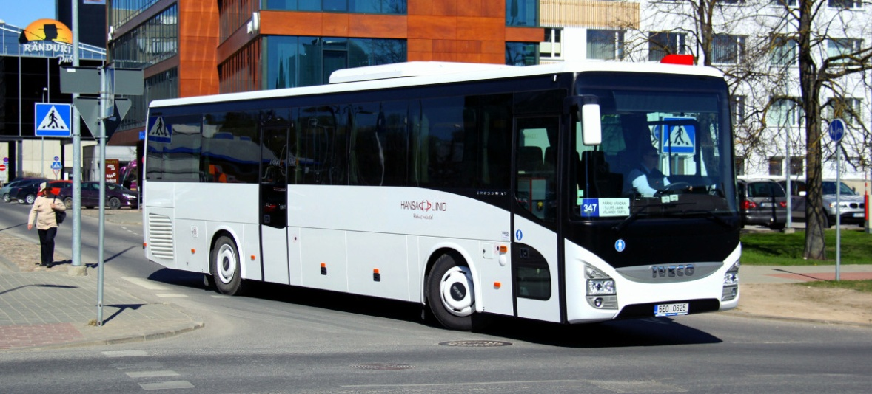
Dosažené závěry - shrnutí
Segment dálkových autobusů – růst (2009-2015)
Výhled do 2020? – mírný růst, stagnace
Výhled do 2050? - Oslabení dálkové VLD (zejména mezinárodní v exponovaných destinacích)
⇧ Jistá pozice klasických 12 m a 14 m HD autobusů
⇨ Neutrální pozice vozidel typu HDH a DD
⇧ Předpokládaný rozvoj kombibusů

Slide 12
Nové trendy
Klíčové hodnoty rozvoje
  Hospodárnost, environmentální odpovědnost, konektivita (ITS), celkové náklady na vlastnictví (TCO)
Budoucnost?
  Dálkové – efektivita konvenčních pohonů, garantovaná výkupní cena, konektivita
  Meziměstské – konvenční pohon + CNG, sílící vliv kontraktů dopravy v ZVS, Celkové náklady na vlastnictví
  Městské – alternativní pohony (hybrid, elektřina, fuell-cell), nové metody financování, konektivita

Slide 13
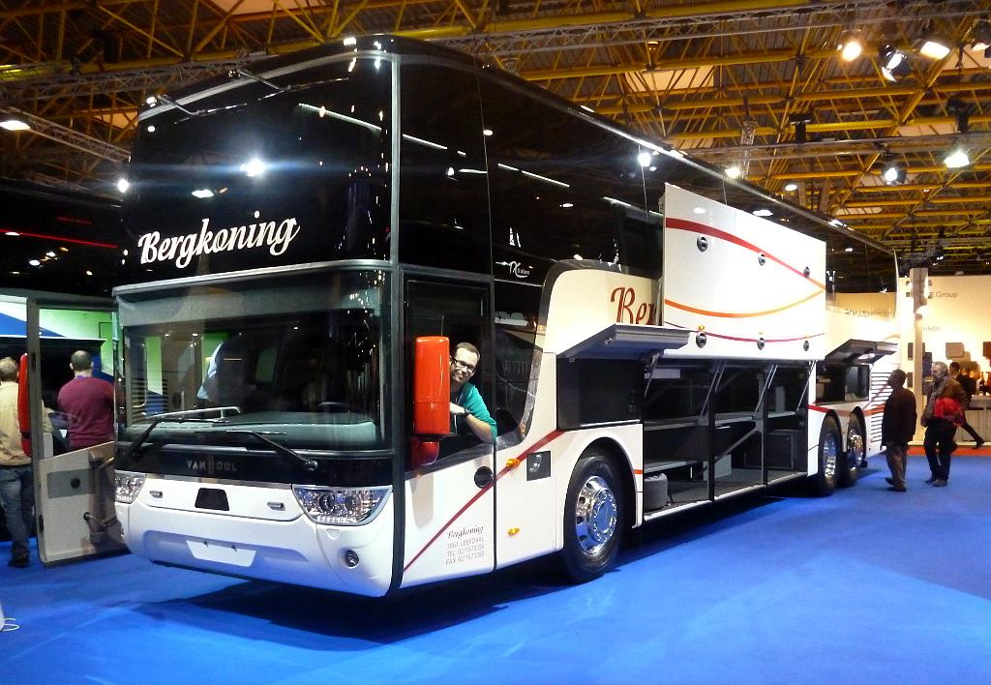
Děkuji za pozornost
Uvítám jakékoliv Vaše dotazy!

